Slide 1


산둥 노르비텍 경량화장비 유한회사
한국어 회사소개서
Notes:
[Sources]
- Introduction of Conglin Aluminum 20260114lv.pptx, source slide mapped to Korean edition slide 1.
- All facts, figures, certifications, project names, and images are translated from the user-supplied source deck.

Slide 2


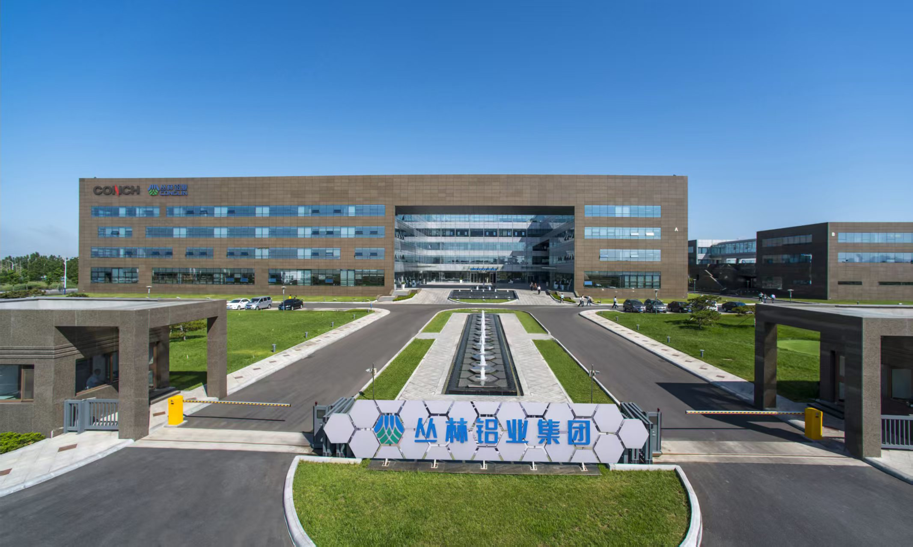
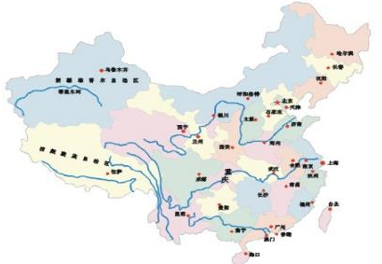

      회사 개요
충린알루미늄테크놀로지(산둥) 유한책임회사는 안후이 하이뤄 창업그룹과 중인신 홀딩그룹이 기존 충린그룹의 알루미늄 가공사업을 재편해 설립한 회사입니다. 유형·무형자산과 전문인력을 승계했으며 임직원은 1,200여 명입니다.
충린의 알루미늄 가공사업은 1992년에 시작됐으며, 현재 고급 산업용 알루미늄 형재와 완제품을 연구·개발·제조하는 전문기업으로 성장했습니다. 산둥 노르비텍은 차체 대형 부품, 알루미늄 형재 등 해외사업을 담당합니다.
충린알루미늄테크
놀로지
충린알루미늄
프로파일
노르비텍 경량화장비
충린 프루하우프
자동차
우후 충린자동차
맥톨리 알루미늄폼
충린알루미늄
Notes:
[Sources]
- Introduction of Conglin Aluminum 20260114lv.pptx, source slide mapped to Korean edition slide 2.
- All facts, figures, certifications, project names, and images are translated from the user-supplied source deck.

Slide 3

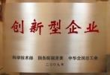
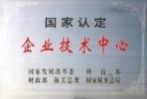
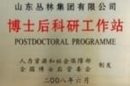
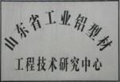
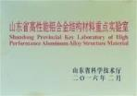
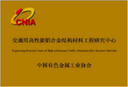
      회사 개요
혁신 플랫폼
국가 혁신형 기업으로서 국가급·성급 과학기술 혁신 플랫폼을 다수 보유하고 있으며, 강력한 연구개발 역량을 갖추고 있습니다.
국가급·성급 과학기술 혁신 플랫폼
국가 공인 기업기술센터
산둥성 산업디자인센터
교통용 고성능 알루미늄합금 구조재 연구센터
박사후 연구기지
산둥성 산업용 알루미늄 형재 연구센터
산둥성 고성능 알루미늄합금 중점연구실
Notes:
[Sources]
- Introduction of Conglin Aluminum 20260114lv.pptx, source slide mapped to Korean edition slide 3.
- All facts, figures, certifications, project names, and images are translated from the user-supplied source deck.

Slide 4
재무 현황
2022년 매출: 11억 6,180만 위안
2023년 매출: 10억 9,000만 위안
2024년 매출: 11억 6,440만 위안
2025년 매출: 12억 3,400만 위안
전체 사업 중 철도사업 비중: 49.5%
철도사업 중 해외 비중: 40.55%
Notes:
[Sources]
- Introduction of Conglin Aluminum 20260114lv.pptx, source slide mapped to Korean edition slide 4.
- All facts, figures, certifications, project names, and images are translated from the user-supplied source deck.

Slide 5
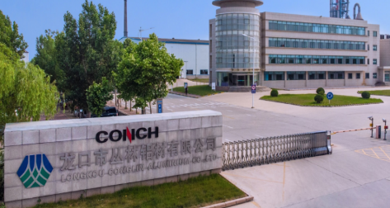
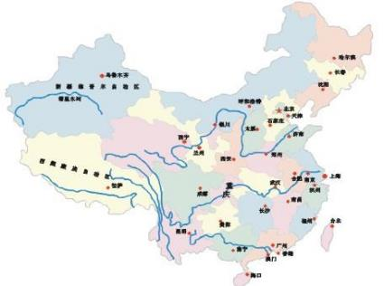
알루미늄 형재 압출단지
丛林铝材
Conglin Profile
丛林铝材
압출공장
주조공장
금형공장
시험센터
Notes:
[Sources]
- Introduction of Conglin Aluminum 20260114lv.pptx, source slide mapped to Korean edition slide 5.
- All facts, figures, certifications, project names, and images are translated from the user-supplied source deck.

Slide 6
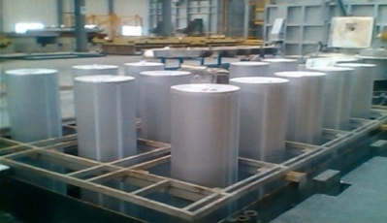
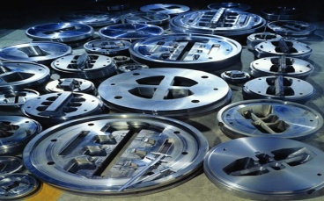
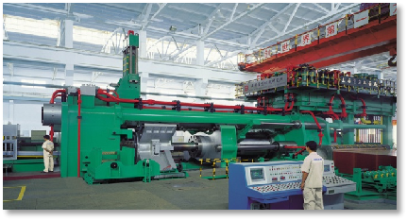
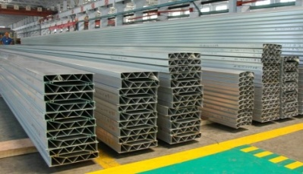

알루미늄 형재 사업 개요
고급 산업용 알루미늄합금 구조재의 연구개발과 생산을 전문으로 하며, 철도차량·자동차·선박·컨테이너·전력·건축구조 분야에 고성능 알루미늄 형재를 공급합니다. IRIS, IATF 16949, ISO 9001·14001·45001과 DNV·ABS·LR·CCS 인증을 보유합니다.
CRRC, 알스톰, 머스크, CIMC 등 국내외 주요 기업에 납품하고 있으며, 880~10,000톤급 압출라인 15기를 통해 고급 철도·산업용 구조형재를 생산합니다.
山东龙口
알루미늄 주조
금형 설계·제작
알루미늄 압출
산업용 알루미늄 형재
Notes:
[Sources]
- Introduction of Conglin Aluminum 20260114lv.pptx, source slide mapped to Korean edition slide 6.
- All facts, figures, certifications, project names, and images are translated from the user-supplied source deck.

Slide 7
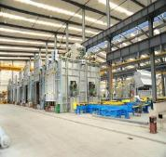
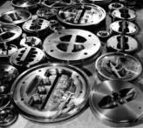
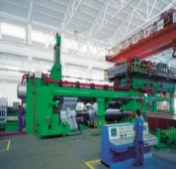
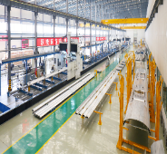
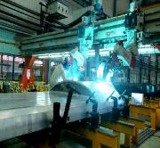
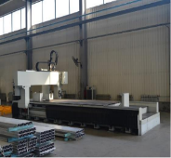
핵심 기술
01
02
금형 설계·제작
알루미늄 주조
03
04
형재 압출
정밀 가공
05
06
용접센터
절곡센터
Notes:
[Sources]
- Introduction of Conglin Aluminum 20260114lv.pptx, source slide mapped to Korean edition slide 7.
- All facts, figures, certifications, project names, and images are translated from the user-supplied source deck.

Slide 8
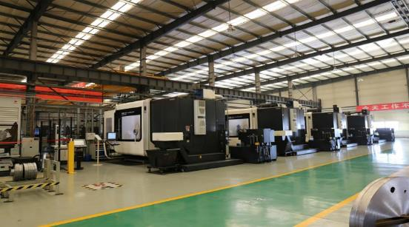
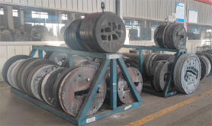

01
금형 설계·제작
자체 금형 설계·연구개발팀 보유
독일 Halex 기술과 관리체계를 적용한 세계 수준의 유연생산라인
연간 2,000세트 이상의 금형 생산
자체 금형 설계·연구개발팀 보유
독일 Halex 기술과 관리체계를 적용한 세계 수준의 유연생산라인
연간 2,000세트 이상의 금형 생산
Notes:
[Sources]
- Introduction of Conglin Aluminum 20260114lv.pptx, source slide mapped to Korean edition slide 8.
- All facts, figures, certifications, project names, and images are translated from the user-supplied source deck.

Slide 9
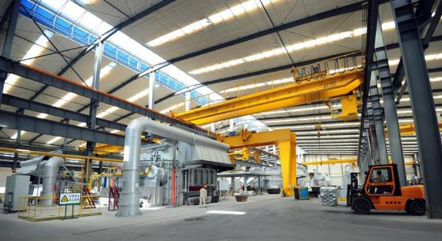
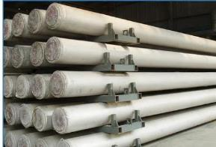
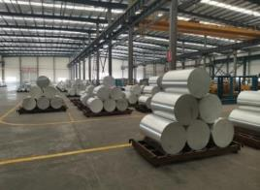
02
합금 주조
일본경금속이 설계한 첨단 주조라인 4기
연간 빌릿 생산능력 15만 톤(2계열~7계열)
규격 φ120~φ555
전자기 교반, 온라인 탈가스, 이중 세라믹 필터, Al-Ti-B 미세화 기술 적용
일본경금속이 설계한 첨단 주조라인 4기
연간 빌릿 생산능력 15만 톤(2계열~7계열)
규격 φ120~φ555
전자기 교반, 온라인 탈가스, 이중 세라믹 필터, Al-Ti-B 미세화 기술 적용
Notes:
[Sources]
- Introduction of Conglin Aluminum 20260114lv.pptx, source slide mapped to Korean edition slide 9.
- All facts, figures, certifications, project names, and images are translated from the user-supplied source deck.

Slide 10

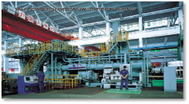
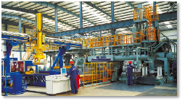
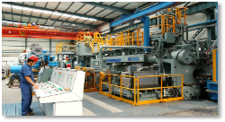
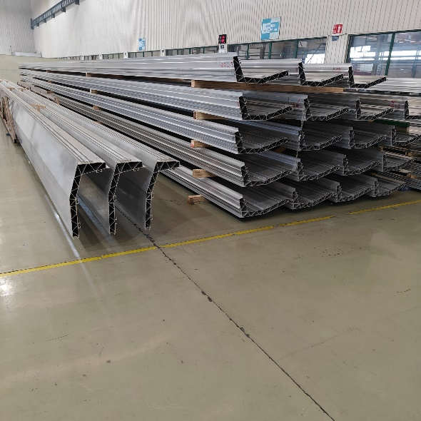
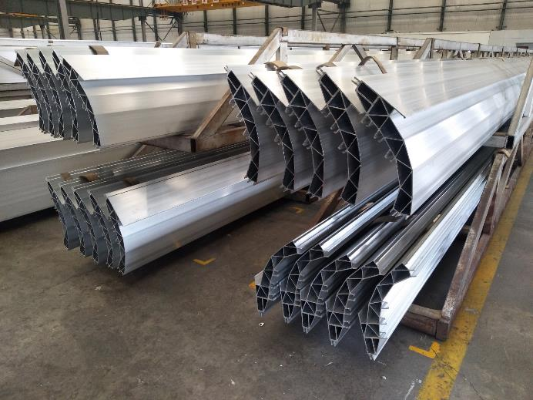
03
형재 압출
880~10,000톤급 압출라인 15기, 연간 생산능력 10만 톤
최대 폭 900mm, 최대 직경 555mm, 최대 길이 30m의 초대형 산업용 알루미늄 형재 생산
100MN
铝棒直径：φ555mm
模具规格：φ458-1090
80MN
铝棒直径：φ460mm
模具规格：φ458-910
70MN
铝棒直径：φ430mm
模具规格：φ398-700
44MN
铝棒直径：φ304mm
模具规格：φ307-588
Notes:
[Sources]
- Introduction of Conglin Aluminum 20260114lv.pptx, source slide mapped to Korean edition slide 10.
- All facts, figures, certifications, project names, and images are translated from the user-supplied source deck.

Slide 11
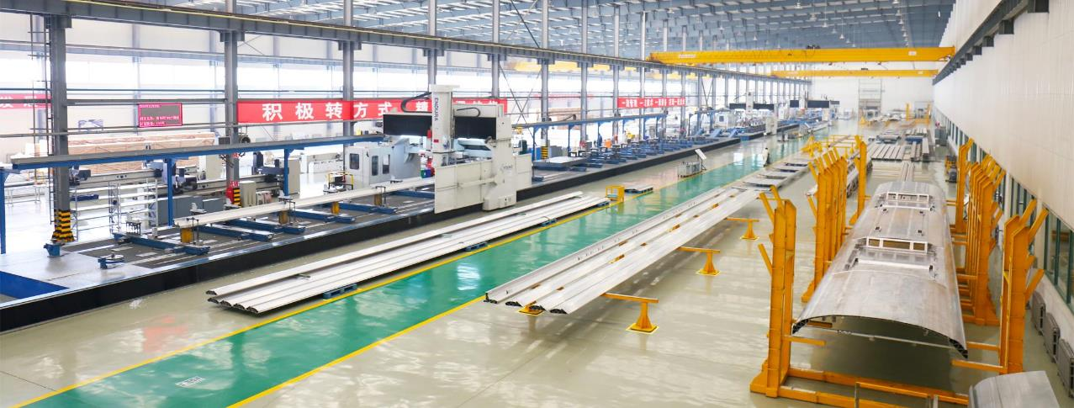
노르비텍
CNC 가공센터
Notes:
[Sources]
- Introduction of Conglin Aluminum 20260114lv.pptx, source slide mapped to Korean edition slide 11.
- All facts, figures, certifications, project names, and images are translated from the user-supplied source deck.

Slide 12
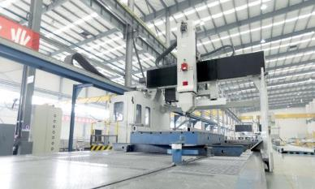
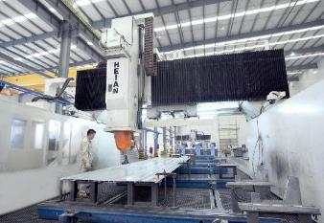
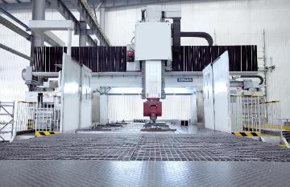
04
노르비텍
정밀 가공
Fooke 5축 가공센터
가공 범위: 30m×4.1m×1.2m / 60m×4.5m×1.5m
Heian 5축 가공센터
가공 범위: 30m×4.7m×1.5m
Shoda 5축 가공센터
가공 범위: 7.3m×4.6m×1.2m
Notes:
[Sources]
- Introduction of Conglin Aluminum 20260114lv.pptx, source slide mapped to Korean edition slide 12.
- All facts, figures, certifications, project names, and images are translated from the user-supplied source deck.

Slide 13

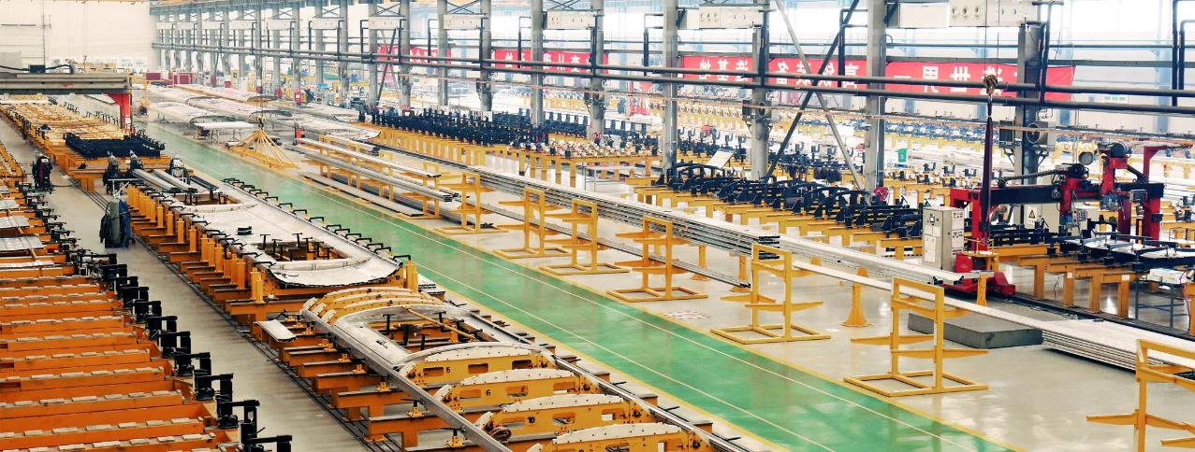
노르비텍
용접센터
Notes:
[Sources]
- Introduction of Conglin Aluminum 20260114lv.pptx, source slide mapped to Korean edition slide 13.
- All facts, figures, certifications, project names, and images are translated from the user-supplied source deck.

Slide 14

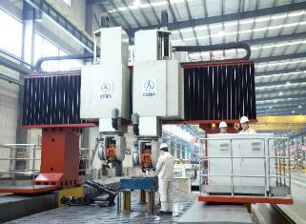
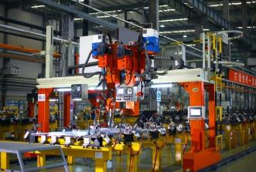
05
노르비텍
용접센터
IGM龙门自动焊接设备IGM 갠트리 자동용접설비 Welding Equipment용접 범위welding capability：120m*10m*1.2m 厚度width：3mm-40mm
搅拌摩擦焊마찰교반용접(FSW)(FSW)용접 범위welding capability：Length:8m*4m*1.5m厚度width：2mm-12mm
福尼斯龙门焊接设备 Fronius 갠트리 용접설비 Welding Equipment용접 범위welding capability：120m*4.5m*1.2m 厚度width：3mm-40mm
Notes:
[Sources]
- Introduction of Conglin Aluminum 20260114lv.pptx, source slide mapped to Korean edition slide 14.
- All facts, figures, certifications, project names, and images are translated from the user-supplied source deck.

Slide 15
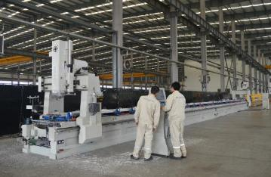
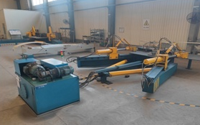
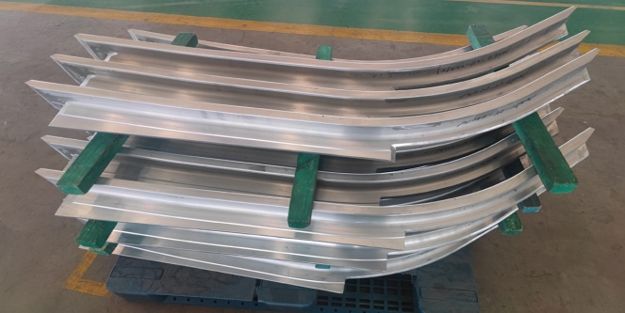
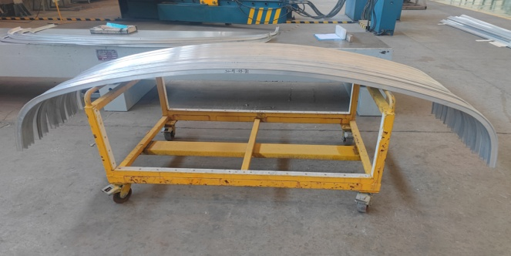
06
노르비텍
절곡센터
대형 절곡기와 다수의 밀링·드릴링·펀칭·톱·전단·프레스 설비, 중소형 CNC 공작기계, Fuyu 가공센터, Fronius MIG 설비 및 SAF·Kemppi 수동용접기 60여 대를 보유하고 있습니다.
Notes:
[Sources]
- Introduction of Conglin Aluminum 20260114lv.pptx, source slide mapped to Korean edition slide 15.
- All facts, figures, certifications, project names, and images are translated from the user-supplied source deck.

Slide 16
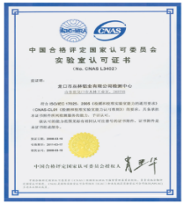
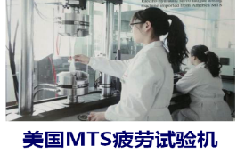
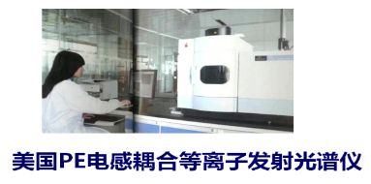
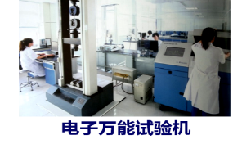
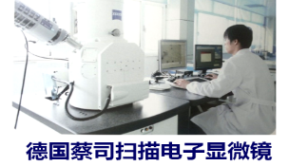
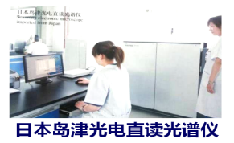
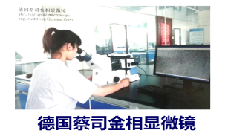
시험·검사센터
  CNAS 국가공인시험실을 운영하며 20여 명의 전문 검사인력과 세계 수준의 장비를 갖추고 있습니다. 알루미늄합금의 화학성분, 미세조직, 기계적 특성, 피로 특성, 내식성 등을 종합적으로 시험합니다.
Notes:
[Sources]
- Introduction of Conglin Aluminum 20260114lv.pptx, source slide mapped to Korean edition slide 16.
- All facts, figures, certifications, project names, and images are translated from the user-supplied source deck.

Slide 17
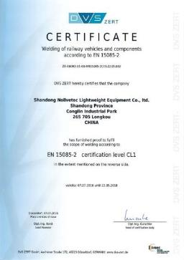
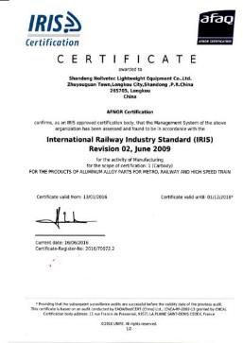

EN 15085-2 CL1 유럽 철도차량·부품 용접인증, IRIS 국제철도산업 품질경영시스템, ISO 9001 인증을 보유하며 알루미늄합금·스테인리스강·강재 제품의 용접과 기계가공에 대응합니다.
품질 인증
Notes:
[Sources]
- Introduction of Conglin Aluminum 20260114lv.pptx, source slide mapped to Korean edition slide 17.
- All facts, figures, certifications, project names, and images are translated from the user-supplied source deck.

Slide 18




资质认证
품질 인증
ISO9001
EN15085
IRIS
EN1090
Notes:
[Sources]
- Introduction of Conglin Aluminum 20260114lv.pptx, source slide mapped to Korean edition slide 18.
- All facts, figures, certifications, project names, and images are translated from the user-supplied source deck.

Slide 19
노르비텍
경험
전문성
품질
차체 지붕·측벽·바닥·스커트·사이드빔·단부벽 등 대형 차체부품의 공정·품질개발 경험 15년
용접 엔지니어 6명, 용접 기술자 7명, 국제용접사 43명, PT·VT·RT·UT 자격 검사원 7명을 보유해 대형부품의 전문 용접과 품질관리에 대응합니다.
국가급 알루미늄 형재·용접 시험센터를 운영하며 금속조직·크로마토그래피·화학·기계시험과 용접부·보호가스 공정 검사를 수행합니다.
Notes:
[Sources]
- Introduction of Conglin Aluminum 20260114lv.pptx, source slide mapped to Korean edition slide 19.
- All facts, figures, certifications, project names, and images are translated from the user-supplied source deck.

Slide 20
노르비텍
노르비텍 주요 사업
Notes:
[Sources]
- Introduction of Conglin Aluminum 20260114lv.pptx, source slide mapped to Korean edition slide 20.
- All facts, figures, certifications, project names, and images are translated from the user-supplied source deck.

Slide 21








노르비텍
충린알루미늄은 중국에서 가장 이른 시기부터 산업용 알루미늄 형재를 연구·생산한 기업입니다. 합금 용해·주조, 금형 설계·제작, 압출, 열처리 분야의 풍부한 기술을 기반으로 철도차량 차체, 경량 자동차, 전력전자, 기계장비, 선박·해양설비용 제품을 공급합니다.
轨交车辆Railway Stock
Automobile Parts汽车零部件
Commercial Vehicle商用车
Container集装箱
Electrical Pipe电力管材
Marine Equipment船舶海工
Construction Structure
建筑结构
Machining Equipment
机械装备
Notes:
[Sources]
- Introduction of Conglin Aluminum 20260114lv.pptx, source slide mapped to Korean edition slide 21.
- All facts, figures, certifications, project names, and images are translated from the user-supplied source deck.

Slide 22




제품 소개
철도차량 차체 부품
언더프레임
측벽
단부벽
고속철도·지하철 등 철도 프로젝트에 알루미늄 차체 모듈과 부품의 용접·기계가공 서비스를 제공합니다.
Notes:
[Sources]
- Introduction of Conglin Aluminum 20260114lv.pptx, source slide mapped to Korean edition slide 22.
- All facts, figures, certifications, project names, and images are translated from the user-supplied source deck.

Slide 23




제품 소개
철도차량 부대 부품
도전 레일
도파관
버스바
Maya Machining part
玛雅大部件
Notes:
[Sources]
- Introduction of Conglin Aluminum 20260114lv.pptx, source slide mapped to Korean edition slide 23.
- All facts, figures, certifications, project names, and images are translated from the user-supplied source deck.

Slide 24

글로벌 제품 공급 현황
노르비텍은 트램·지하철·지역열차·침대열차·고속열차용 알루미늄 차체와 부품을 세계 각지에 공급합니다.
Notes:
[Sources]
- Introduction of Conglin Aluminum 20260114lv.pptx, source slide mapped to Korean edition slide 24.
- All facts, figures, certifications, project names, and images are translated from the user-supplied source deck.

Slide 25

해외 고객 현황
Notes:
[Sources]
- Introduction of Conglin Aluminum 20260114lv.pptx, source slide mapped to Korean edition slide 25.
- All facts, figures, certifications, project names, and images are translated from the user-supplied source deck.

Slide 26
해외 철도 프로젝트 실적
Item | Customer | Project Name | Product Name | Quantity | Train Set | Project Time
1 | ALSTOM | Nanoi Metro project | aluminum profile with machining | 40cars | / | 2018-2020
2 | ALSTOM | Bacerona Metro L1&L3 project | aluminum profile with machining and sidewall modules | 210cars | / | 2020-2021
3 | ALSTOM | Caen project | roof parts | / | / | 2020-2022
4 | ALSTOM | Tren Maya project | aluminum all carbody profiles with machining | 219cars | 42 sets | 2022-2024
5 | Hyundai Rotem | Tanzania project | aluminum carbody profiles and bending parts | 80cars | 20 sets | 2020-2023
6 | Dawonsys | Seoul Metro Line 4 project | aluminum carbody profiles | 210 cars | / | 2020-2024
7 | ALSTOM | TW20 project | roof parts | 185cars | 37 sets | 2023-2024
8 | ALSTOM | Toulouse project | underframe profiles and other carbody profiles with machining and welding&UT | 54cars | 27 sets | 2023-2027
9 | ALSTOM | GPE Line15 project | sidewall machining and welding | 150cars | 12 sets | 2023-2026
10 | ALSTOM | Abidjan project | sidewall machining and welding and solebar | 100cars | 20 sets | 2024-2026
11 | ALSTOM | Cairo Line1 project | sidewall machining and welding | 449cars | 50 sets | 2024-2027
12 | ALSTOM | Nante project | roof parts | 371cars | 53 sets | 2023-2027
13 | ALSTOM | ST3 project | roof parts | 84cars | 12 sets | 2024-2025
14 | ALSTOM | TBB project | roof parts | 110cars | 22 sets | 2024-2025
15 | ALSTOM | Alula project | roof parts | 120cars | 40 sets | 2024-2027
16 | ALSTOM | Lille project | roof parts | 135cars | 27 sets | 2024-2026
17 | ALSTOM | Tel Aviv project | roof parts | 150cars | 98 sets | 2024-2027
Notes:
[Sources]
- Introduction of Conglin Aluminum 20260114lv.pptx, source slide mapped to Korean edition slide 26.
- All facts, figures, certifications, project names, and images are translated from the user-supplied source deck.

Slide 27











글로벌 고객 분포
Notes:
[Sources]
- Introduction of Conglin Aluminum 20260114lv.pptx, source slide mapped to Korean edition slide 27.
- All facts, figures, certifications, project names, and images are translated from the user-supplied source deck.

Slide 28

경량화 장비기술을 선도합니다
경
량
화
장
비
기
술
선
도
자
Notes:
[Sources]
- Introduction of Conglin Aluminum 20260114lv.pptx, source slide mapped to Korean edition slide 28.
- All facts, figures, certifications, project names, and images are translated from the user-supplied source deck.

